Slide 2
Dřevoobráběcí stroje
pily
frézky
vrtačky
dlabačky
brusky

Slide 3
PILY
Kotoučová pila horní rozřezávací
obrázek

Slide 4
Kotoučová pila horní rozřezávací
rozřezává masivní materiál otáčejícím se nástrojem
slouží k hromadnému rozřezávání desek a fošen několika pilovými kotouči na hranoly, hranolky, lišty
materiál je do řezu podáván pomocí
dopravníku

Slide 5
Části stroje
Přítlačná skříň
Přítlačný váleček
Přítlačné kladky
Pilový kotouč
Přítlačný válec
Horní zpětné záchyty
Materiál
Spodní zpětné záchyty
Podávací pás
Elektromotor
Elektromotor podávacího válce
Stůl

Slide 6
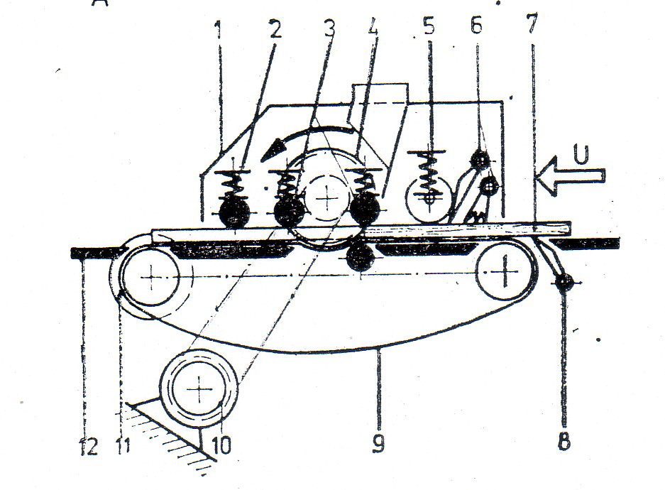
Schéma stroje

Slide 7
Parametry
Max. počet kotoučů 16
Šířka řezaného materiálu 800 mm
Otáčky 6 000 ot/min
Posuv 4 – 56 m/min
Příkon 15 – 20 kW

